Slide 1
МИНИСТЕРСТВО ЗДРАВООХРАНЕНИЯ РОССИЙСКОЙ ФЕДЕРАЦИИ
ИЗМЕНЕНИЯ, ВНОСИМЫЕ В ДЕЙСТВУЮЩИЕ ФОРМЫ ФЕДЕРАЛЬНОГО И ОТРАСЛЕВОГО СТАТИСТИЧЕСКОГО НАБЛЮДЕНИЯ В 2024 ГОДУ

Slide 2
ИЗМЕНЕНИЯ, ВНОСИМЫЕ В ДЕЙСТВУЮЩИЕ ФОРМЫ ФЕДЕРАЛЬНОГО И ОТРАСЛЕВОГО СТАТИСТИЧЕСКОГО НАБЛЮДЕНИЯ В 2024 ГОДУ
№7 «Сведения о злокачественных новообразованиях»
№ 11 «Сведения о заболеваниях наркологическими расстройствами»
№ 12 «Сведения о числе заболеваний, зарегистрированных у пациентов, проживающих в районе обслуживания медицинской организации»
№ 57 «Сведения о травмах, отравлениях и некоторых других последствиях воздействия внешних причин»
№ 42 «Сводный отчет врача судебно-медицинского эксперта, бюро судебно-медицинской экспертизы»
№ 32 «Сведения о медицинской помощи беременным, роженицам и родильницам»
№ 30 «Сведения о медицинской организации»

Slide 3
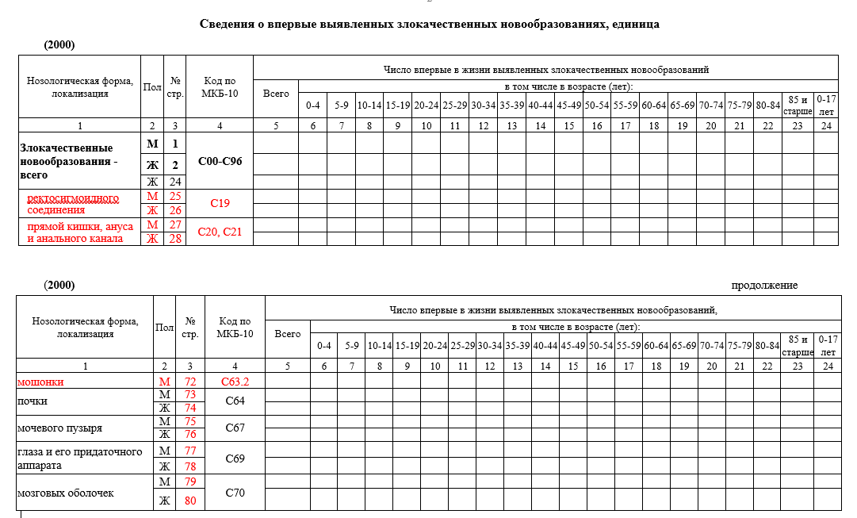
ФОРМА ФЕДЕРАЛЬНОГО СТАТИСТИЧЕСКОГО НАБЛЮДЕНИЯ № 7
«СВЕДЕНИЯ О ЗЛОКАЧЕСТВЕННЫХ НОВООБРАЗОВАНИЯХ»
В таблицу 2000 добавлены новые строки:

Slide 4
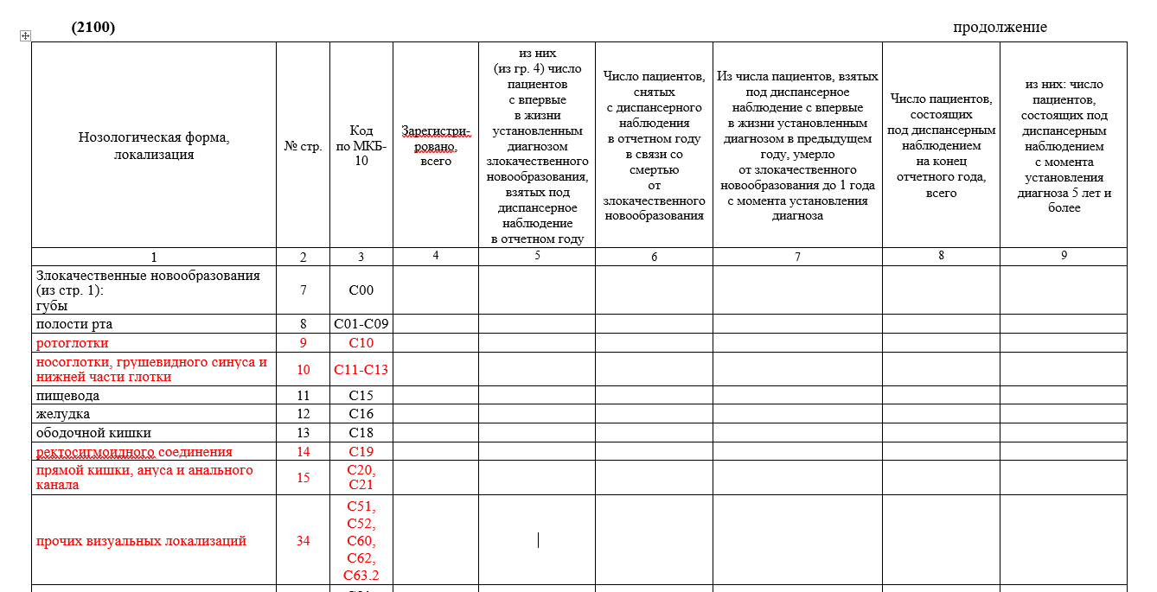
ФОРМА ФЕДЕРАЛЬНОГО СТАТИСТИЧЕСКОГО НАБЛЮДЕНИЯ № 7
«СВЕДЕНИЯ О ЗЛОКАЧЕСТВЕННЫХ НОВООБРАЗОВАНИЯХ»
В таблицу 2100 добавлены новые строки:

Slide 5
ФОРМА ФЕДЕРАЛЬНОГО СТАТИСТИЧЕСКОГО НАБЛЮДЕНИЯ № 7
«СВЕДЕНИЯ О ЗЛОКАЧЕСТВЕННЫХ НОВООБРАЗОВАНИЯХ»
В таблицу 2200 добавлены новые строки:

Slide 6
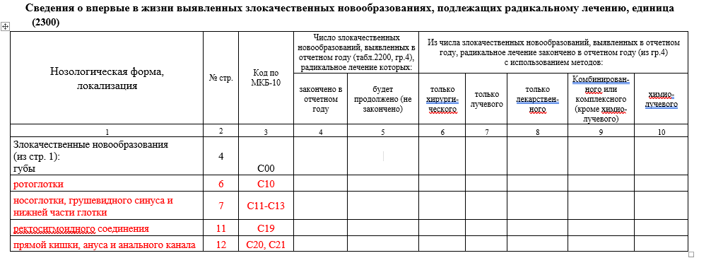
ФОРМА ФЕДЕРАЛЬНОГО СТАТИСТИЧЕСКОГО НАБЛЮДЕНИЯ № 7
«СВЕДЕНИЯ О ЗЛОКАЧЕСТВЕННЫХ НОВООБРАЗОВАНИЯХ»
Добавлена таблица 2220:
В таблицу 2300 добавлены новые строки:

Slide 7
Форма ФЕДЕРАЛЬНОГО
СТАТИСТИЧЕСКОГО НАБЛЮДЕНИЯ №11
«СВЕДЕНИЯ О ЗАБОЛЕВАНИЯХ НАРКОЛОГИЧЕСКИМИ РАССТРОЙСТВАМИ»
Форма новая, изменения существенные.
Обратите внимание!
Форма образована слиянием форм 11 и 37 с добавлением новых строк, граф, таблиц.

Slide 8
МИНИСТЕРСТВО ЗДРАВООХРАНЕНИЯ РОССИЙСКОЙ ФЕДЕРАЦИИ

Slide 9
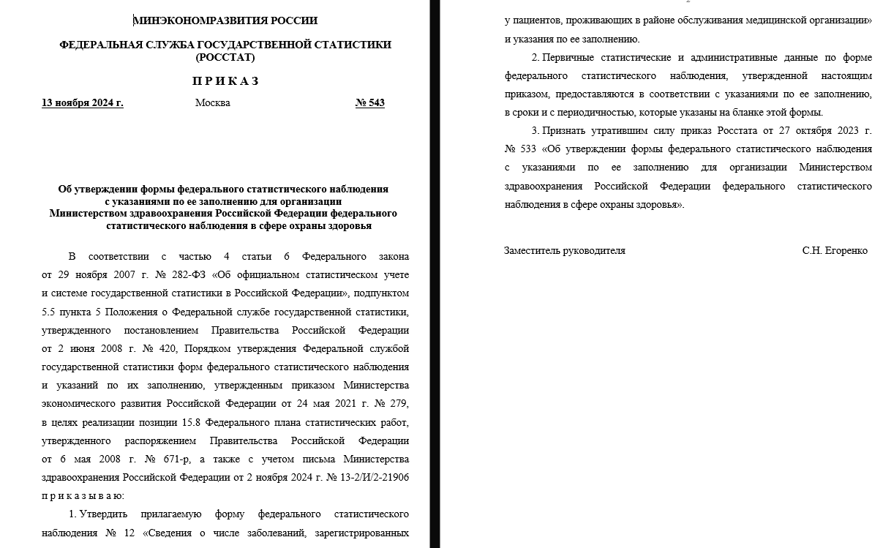

Slide 10
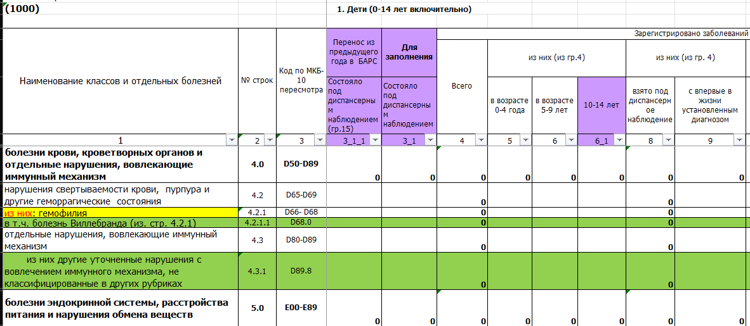
Форма ФСН №12. Новое в 2024 году
В таблицы 1000, 2000, 2500, 3000, 4000, 4500, 4600 добавлены новые строки (выделены зеленым цветом)

Slide 11
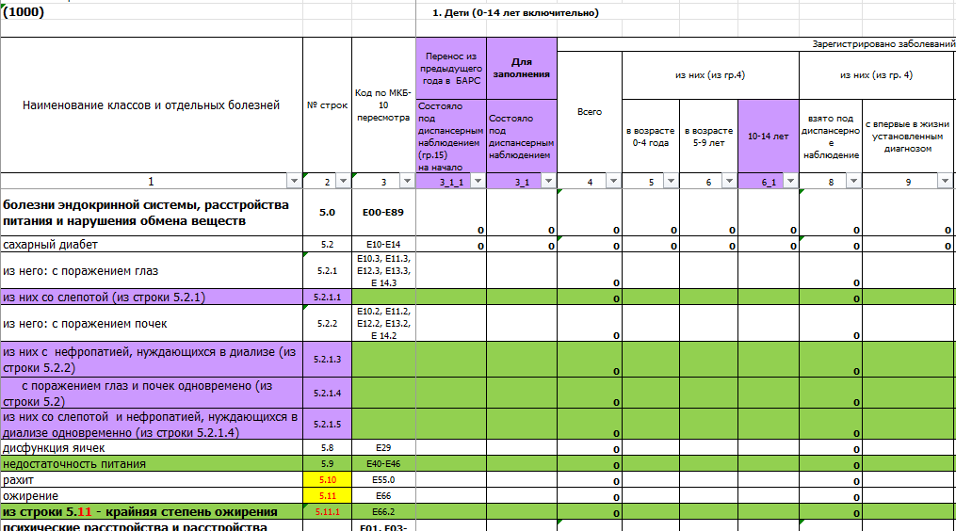
Форма ФСН №12. Новое в 2024 году: добавлены новые строки (выделены зеленым цветом)
.

Slide 12
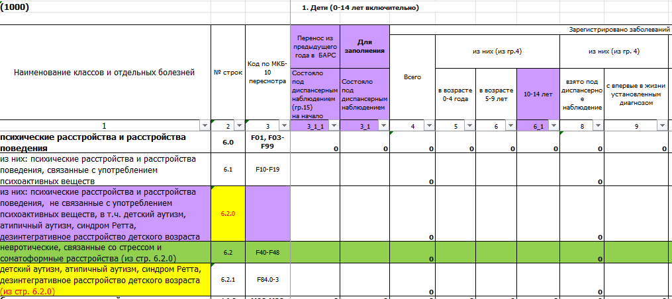
Форма ФСН №12. Новое в 2024 году добавлены новые строки (выделены зеленым цветом)
.

Slide 13
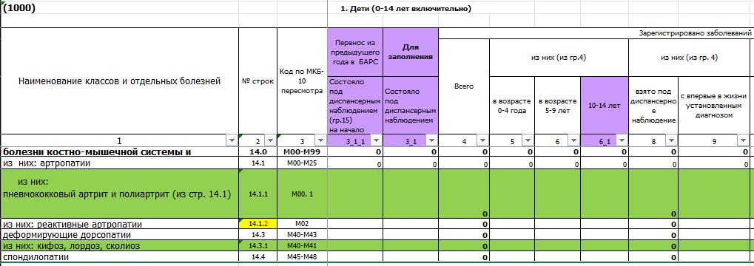
Форма ФСН №12. Новое в 2024 году добавлены новые строки (выделены зеленым цветом).

Slide 14
Форма ФСН №12. Новое в 2024 году
В таблицы 4001, 4501 добавлены новые графы
В таблицы 4001, 4501 добавлена новая справочная строка – из таб. 4000, 4500 с переносом данных из строки 1

Slide 15
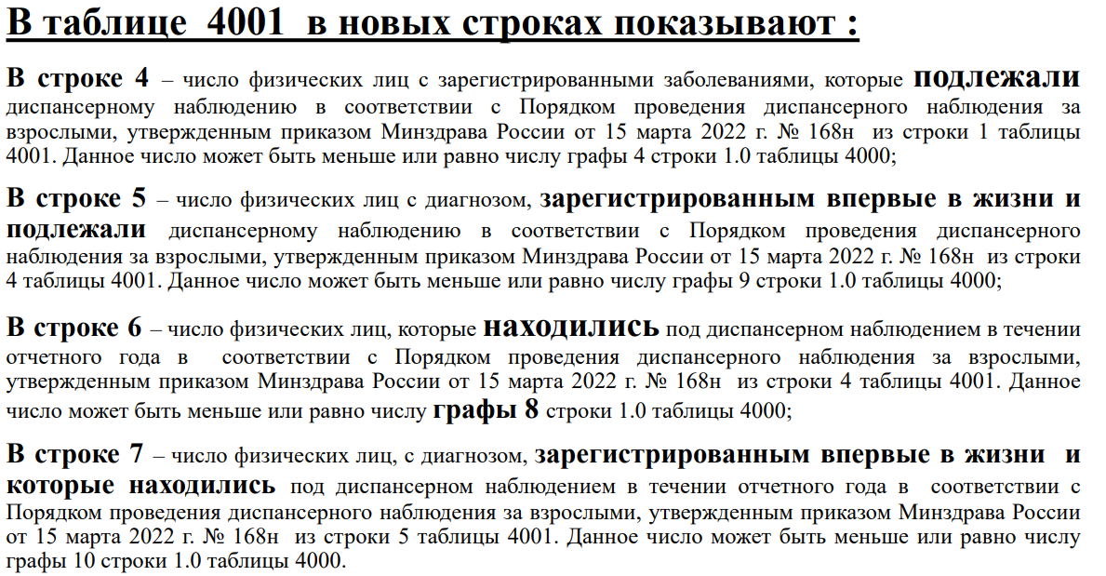
Форма ФСН №12. Новое в 2024 году
В таблицы 4001, 4501 добавлены новые графы

Slide 16
Форма ФСН №12. Новое в 2024 году: таблица 3002_1 удалена, а таблица 3002 преобразована.

Slide 17
Форма ФСН №12. Новое в 2024 году
(1006) (и 2006, и 2506) единица измерения – человек
Число детей (физических лиц) с сахарным диабетом 1 типа, состоявших под диспансерным наблюдением в отчетном периоде (из гр. 8 строки 5.2.3), обеспечено системами непрерывного мониторинга глюкозы крови 1 ________.
(1007) (и 2007, и 2507) единица измерения – человек
Число детей (физических лиц) с сахарным диабетом 1 или 2 типа, состоявших под диспансерным наблюдением в отчетном периоде (из гр. 8 строк 5.2.3 и 5.2.4), которым однократно или более раз проводилось измерение гликированного гемоглобина с помощью лабораторных методов в отчетном периоде 1 ________ и по результатам последнего исследования в отчетном году, уровень гликированного гемоглобина составил не более 7,0% (из гр. 1) 2 ________.
Таблицы 1007, 1009, 2007, 2009, 3007, 3009, 4007, 4009, должны коррелировать с оперативной отчетной формой «Мониторинг сахарного диабета», в таб. 2507 и 2509, 3007 и 3009 добавлены справочные строки с переносом данных из оперативной отчетности.

Slide 18
Форма ФСН №12. Новое в 2024 году
(1009) (и 2009, и 2509) единица измерения – человек
Число детей (физических лиц) с сахарным диабетом 1 или 2 типа, состоявших под диспансерным наблюдением в отчетном периоде (из гр. 8 строк 5.2.3 и 5.2.4), которым в полном объеме оказаны медицинские услуги в рамках диспансерного наблюдения в созданных и оснащенных в ходе федерального проекта региональных медицинских организациях и других медицинских организациях, осуществляющих диспансерное наблюдение 1 ________.
(3008) (и 4008, и 4508) единица измерения – человек
единица измерения – человек
Число физических лиц в отчетном периоде с сахарным диабетом 1 или 2 типа с диагностированными осложнениями сахарного диабета в виде диабетической ретинопатии и/или хронической болезни почек 1 _______, из них с диагностированными осложнениями сахарного диабета в виде слепоты и/или хронической болезни почек 5 стадии (из гр. 1) 2_______.

Slide 19
Форма ФСН №12. Новое в 2024 году

Slide 20
Форма ФСН №12. Новое в 2024 году: новая таблица

Slide 21
Форма ФСН №12. Новое в 2024 году:
таблица 2200, продолжение

Slide 22
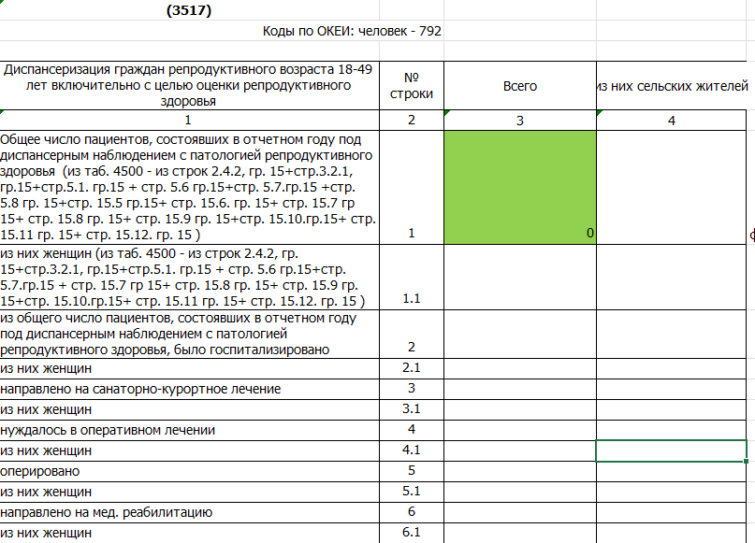
Форма ФСН №12. Новое в 2024 году: добавлена таблица 3517

Slide 23
ФОРМА ФЕДЕРАЛЬНОГО СТАТИСТИЧЕСКОГО НАБЛЮДЕНИЯ № 42
«СВОДНЫЙ ОТЧЕТ
ВРАЧА СУДЕБНО-МЕДИЦИНСКОГО ЭКСПЕРТА,
БЮРО СУДЕБНО-МЕДИЦИНСКОЙ ЭКСПЕРТИЗЫ»
Форма изменилась радикально! Изменились нумерация и формат таблиц, таблицы 0200 (кадры) и 1000 (вскрытия) полностью заменены.
Для повышения достоверности заполнения и облегчения межформенного контроля в форму добавлены справочные графы с переносом данных из форм 30_1 и 57.

Slide 24
ФОРМА ФЕДЕРАЛЬНОГО СТАТИСТИЧЕСКОГО НАБЛЮДЕНИЯ № 57
«СВЕДЕНИЯ О ТРАВМАХ, ОТРАВЛЕНИЯХ И НЕКОТОРЫХ ДРУГИХ ПОСЛЕДСТВИЯХ
ВОЗДЕЙСТВИЯ ВНЕШНИХ ПРИЧИН»
В форму внесены существенные изменения: Добавлены новые графы и строки в таблицы 1000, 2000 и 3000

Slide 25
ИЗМЕНЕНИЯ, ВНОСИМЫЕ В ФОРМУ ФЕДЕРАЛЬНОГО
СТАТИСТИЧЕСКОГО НАБЛЮДЕНИЯ № 57

Slide 26
ИЗМЕНЕНИЯ, ВНОСИМЫЕ В ФОРМУ ФЕДЕРАЛЬНОГО
СТАТИСТИЧЕСКОГО НАБЛЮДЕНИЯ № 57

Slide 27
ИЗМЕНЕНИЯ, ВНОСИМЫЕ В ФОРМУ ФЕДЕРАЛЬНОГО
СТАТИСТИЧЕСКОГО НАБЛЮДЕНИЯ № 57

Slide 28
ИЗМЕНЕНИЯ, ВНОСИМЫЕ В ФОРМУ ФЕДЕРАЛЬНОГО
СТАТИСТИЧЕСКОГО НАБЛЮДЕНИЯ № 57

Slide 29
ФОРМА ФЕДЕРАЛЬНОГО СТАТИСТИЧЕСКОГО НАБЛЮДЕНИЯ № 30
«СВЕДЕНИЯ О МЕДИЦИНСКОЙ ОРГАНИЗАЦИИ»
Изменения в форму вносятся в соответствии с новой номенклатурой должностей медицинских и фармацевтических работников, утвержденной приказом Минздрава России от 2 мая 2023 г. № 205н «Об утверждении Номенклатуры должностей» (зарегистрирован Минюстом России 1 июня 2023 г., № 73664)
Добавлены строки и изменена нумерация строк в таблице 1001 и в таблице 1003

Slide 30
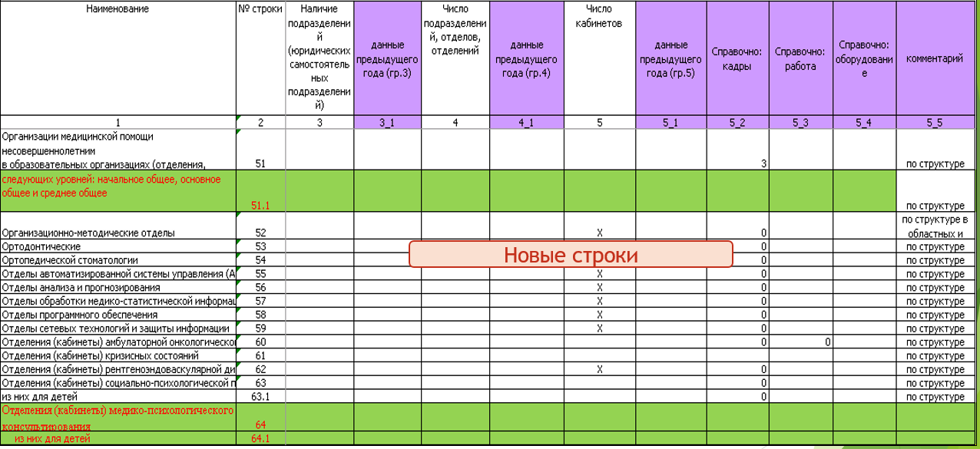
В форму 30_1 добавлены новые строки в таб. 1001:

Slide 31
В форму 30_1 добавлена новая таблица:
Отображение в ИАС «Барс. Мониторинг. Здравоохранение.»

Slide 32
В форму 30_1 добавлена новая таблица:
Отображение в ИАС «Барс. Мониторинг. Здравоохранение.»

Slide 33
В форму 30_2 в таблицу 2100 добавлена новая строка
В таблице также обновлены формулы расчета показателей, обновлены условия контроля и в отдельных ячейках проставлен принудительный 0 – защита от ошибок

Slide 34
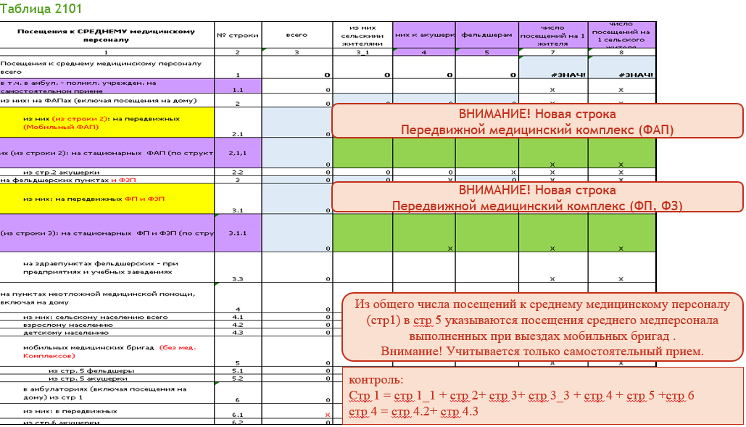
В форму 30_2 в таблице 2101 добавлены новые строки и скорректированы названия строк и формулы

Slide 35
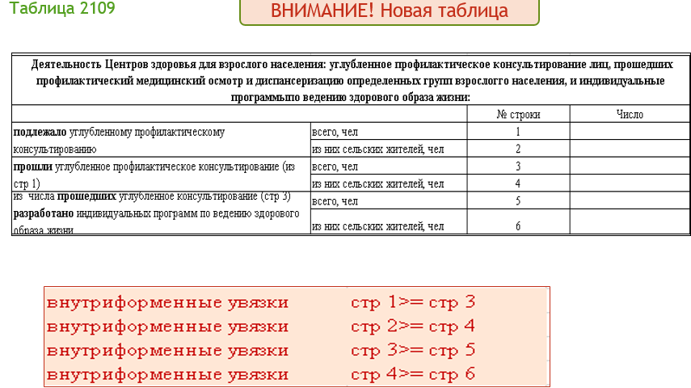
В форму 30_2 добавлены новые таблицы:

Slide 36
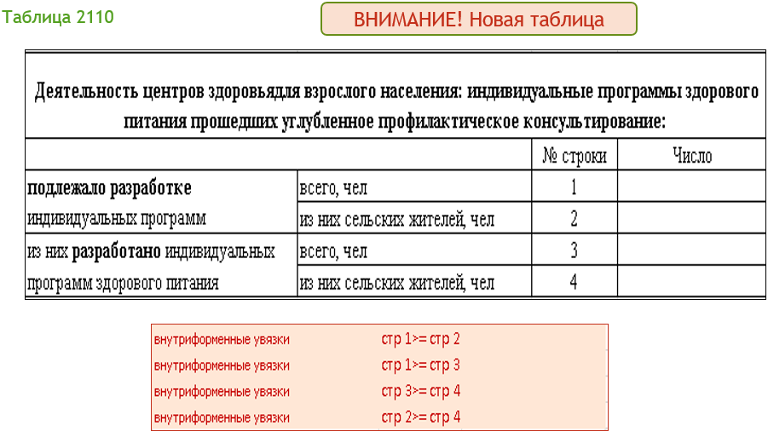
В форму 30_2 добавлены новые таблицы:

Slide 37
В форму 30_2 в таблицу 2511 добавлены новые строки:
Таблица 2511 дополнена строками 2, 2.1 и 2.2, посвященными диспансеризации репродуктивного здоровья взрослого населения. В справочную таблицу также добавлены строки с переносом данных из формы 131 за декабрь отчетного года, таб. Диспансеризация репродуктивного здоровья. Внесенные в ф. №30_2 сведения должны коррелировать с данными оперативной отчетности.

Slide 38
В форму 30_2 добавлены новые таблицы:
!!! Данные в эту таблицу переносятся из ф. №12
при сохранении ф. №30_2

Slide 39
Изменения в 2024 г. в форме 30_3
Платные койки включают в таблицу 3100 по строкам, соответствующим их профилям по графам 3 и 3_2.
Учреждениям, в структуре которых не выделены профили платных коек, предоставить расшифровку платных коек за подпись руководителя МО.

Slide 40
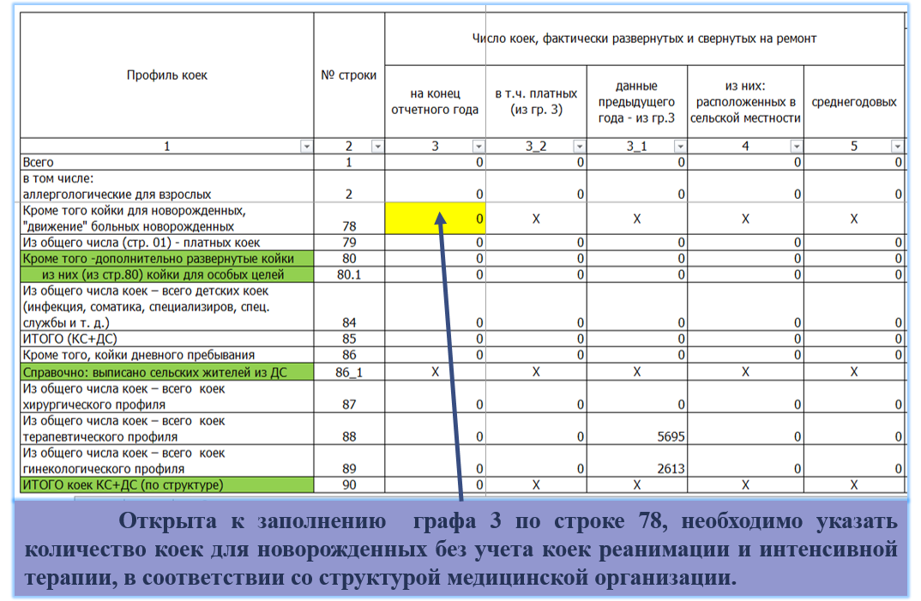
В форме 30_3, таблица 3100 – новое в 2024 году

Slide 41
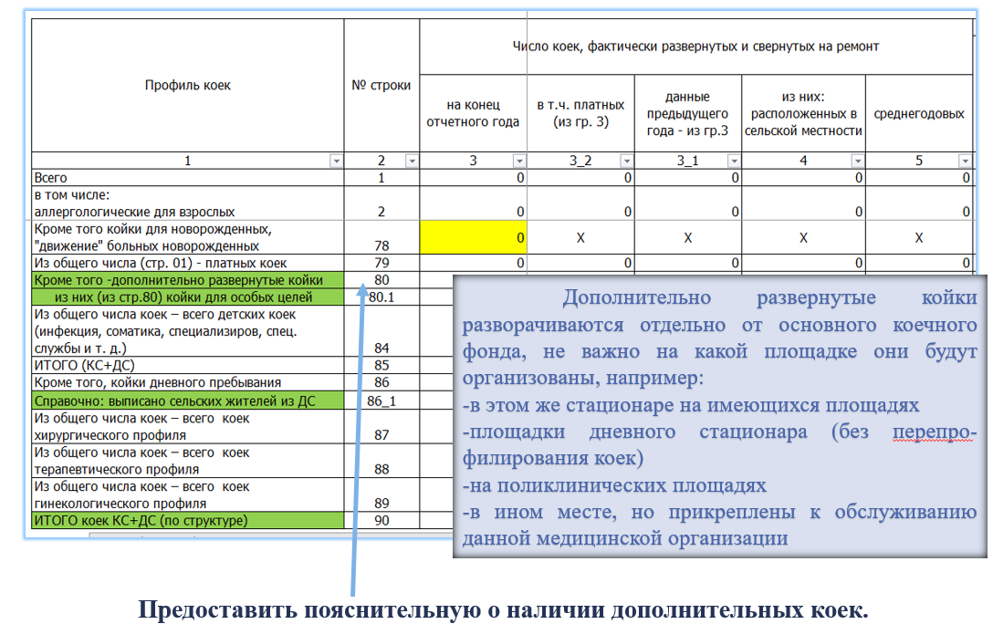
В форме 30_3, таблица 3100 – новое в 2024 году

Slide 42
В форме 30_3, таблица 3100 – новое в 2024 году
Добавлена справочная строка 86_1 с переносом данных из формы 14-ДС (табл.2600 стр.001 гр.1) по выписанным сельских жителей, для корректного заполнения поступивших пациентов из сельских жителей по строке 86 гр. 7.

Slide 43
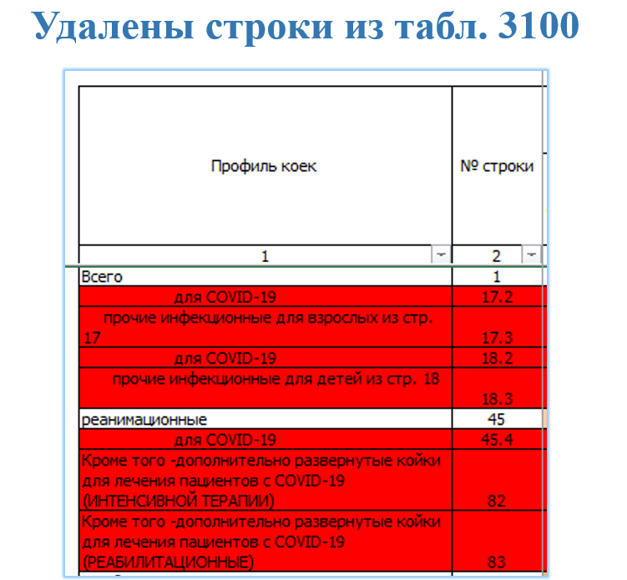
В форме 30_3, таблица 3100 – новое в 2024 году

Slide 44
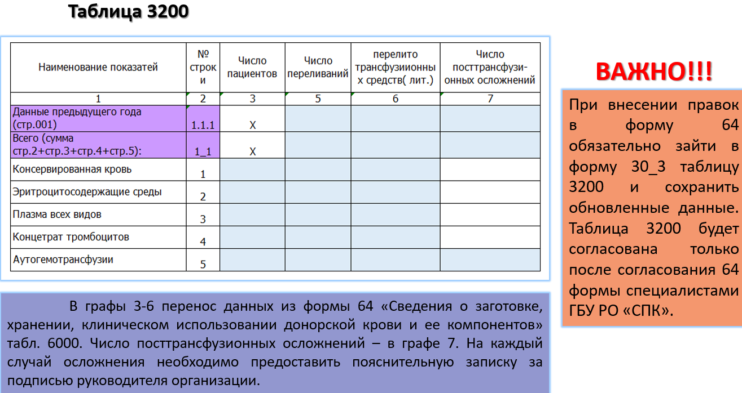
В форме 30_3 – новое в 2024 году

Slide 45
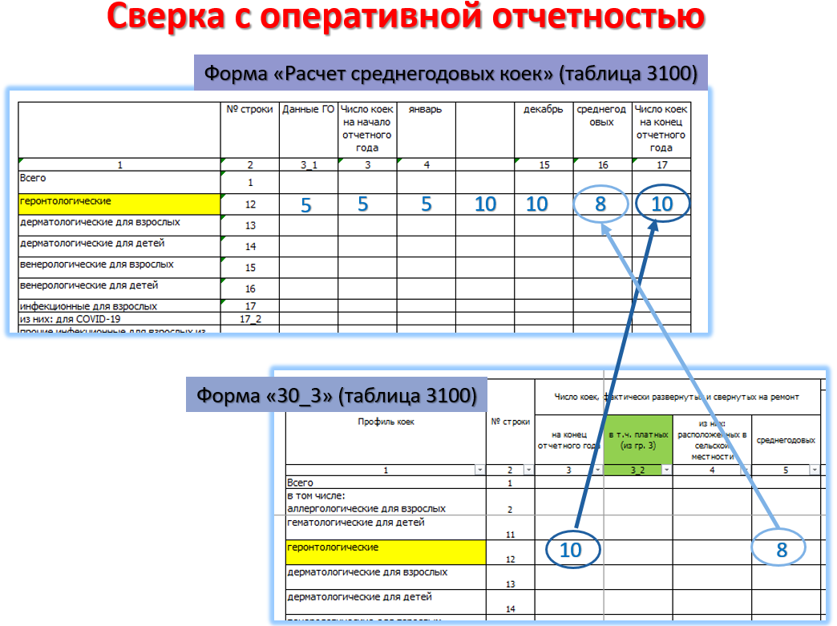
В форме 30_3 – новое в 2024 году

Slide 46
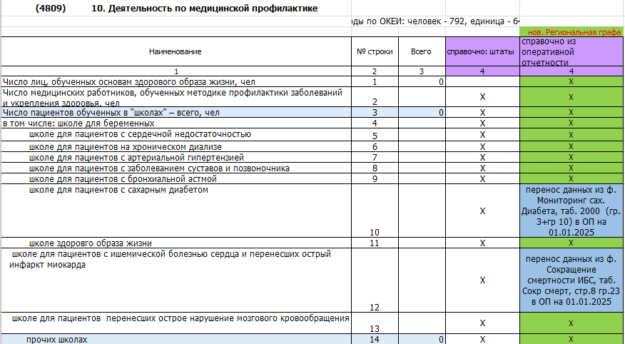
В форме 30_4 – новое в 2024 году
Деятельность отделения (кабинета) медицинской профилактики

Slide 47
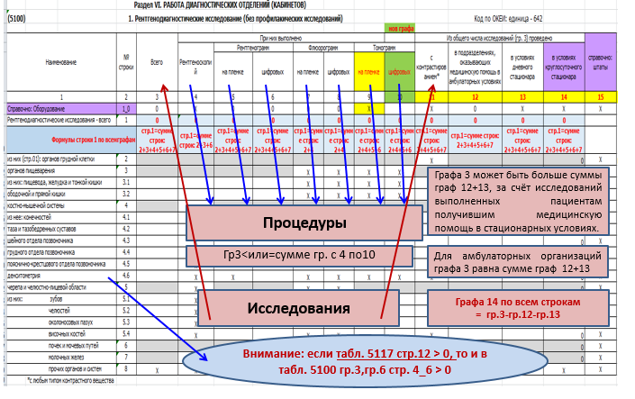
В форме 30_4 – новое в 2024 году

Slide 48
ИЗМЕНЕНИЯ, ВНОСИМЫЕ В ФОРМУ ФЕДЕРАЛЬНОГО
СТАТИСТИЧЕСКОГО НАБЛЮДЕНИЯ № 30_4
Изменения в таблице 5114

Slide 49
ИЗМЕНЕНИЯ, ВНОСИМЫЕ В ФОРМУ ФЕДЕРАЛЬНОГО
СТАТИСТИЧЕСКОГО НАБЛЮДЕНИЯ № 30_4
Изменения в таблице 5117

Slide 50
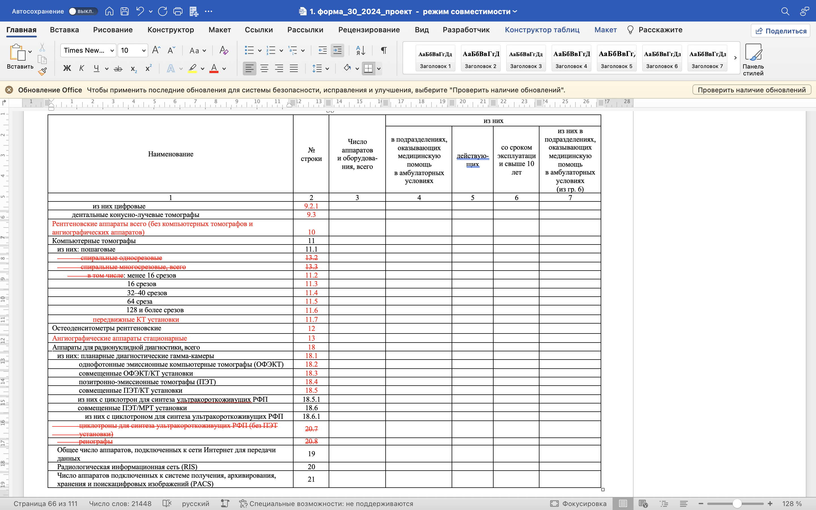
ИЗМЕНЕНИЯ, ВНОСИМЫЕ В ФОРМУ ФЕДЕРАЛЬНОГО
СТАТИСТИЧЕСКОГО НАБЛЮДЕНИЯ № 30_4
Изменения в таблице 5117

Slide 51
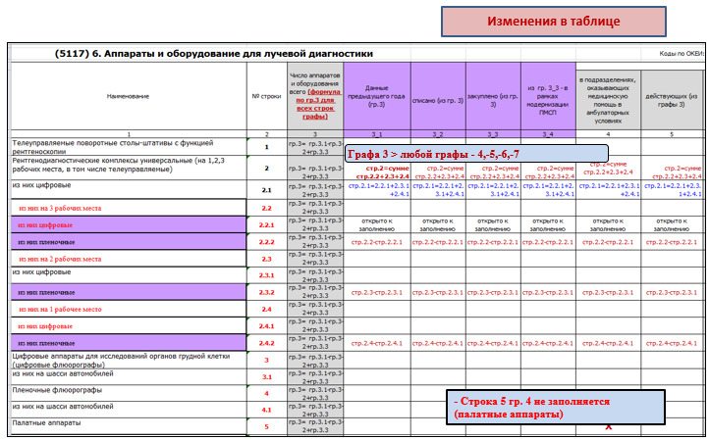
ИЗМЕНЕНИЯ, ВНОСИМЫЕ В ФОРМУ ФЕДЕРАЛЬНОГО
СТАТИСТИЧЕСКОГО НАБЛЮДЕНИЯ № 30_4

Slide 52
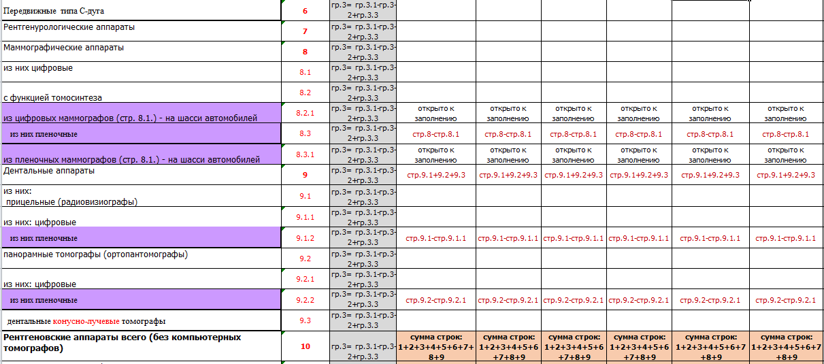
ИЗМЕНЕНИЯ, ВНОСИМЫЕ В ФОРМУ ФЕДЕРАЛЬНОГО
СТАТИСТИЧЕСКОГО НАБЛЮДЕНИЯ № 30_4

Slide 53
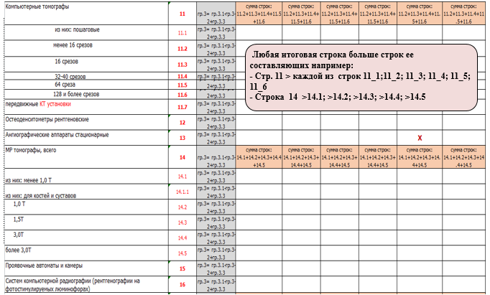
ИЗМЕНЕНИЯ, ВНОСИМЫЕ В ФОРМУ ФЕДЕРАЛЬНОГО
СТАТИСТИЧЕСКОГО НАБЛЮДЕНИЯ № 30_4

Slide 54
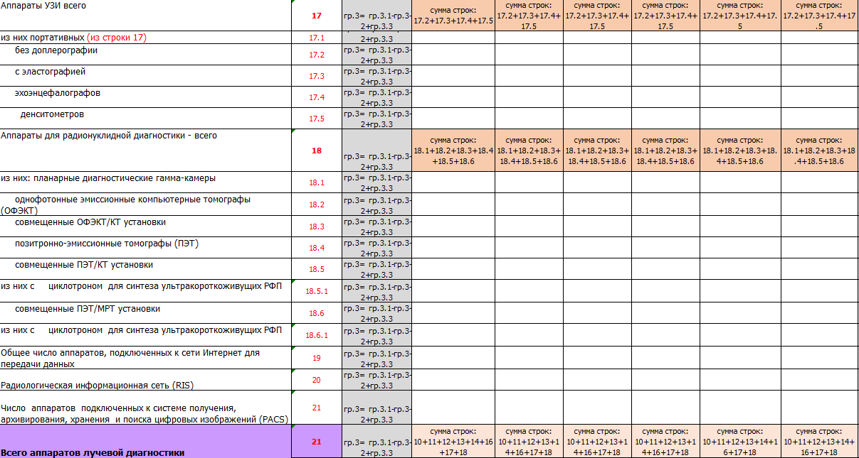
ИЗМЕНЕНИЯ, ВНОСИМЫЕ В ФОРМУ ФЕДЕРАЛЬНОГО
СТАТИСТИЧЕСКОГО НАБЛЮДЕНИЯ № 30_4
Строка 18 = 18.1+18.2+18.3+18.4+18.5+18.6 Разницу необходимо объяснить

Slide 55
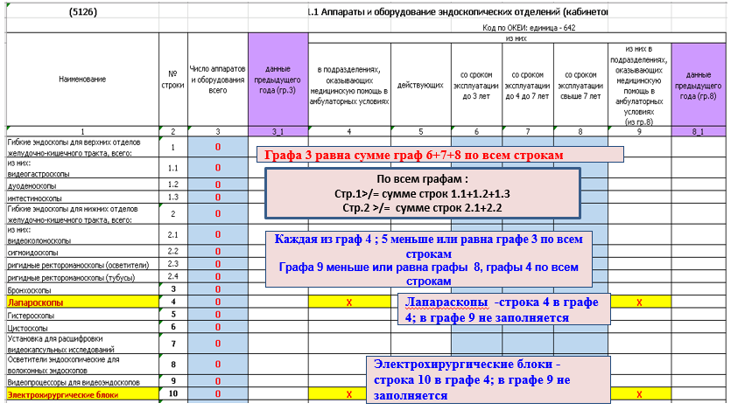
ИЗМЕНЕНИЯ, ВНОСИМЫЕ В ФОРМУ ФЕДЕРАЛЬНОГО
СТАТИСТИЧЕСКОГО НАБЛЮДЕНИЯ № 30_4

Slide 56
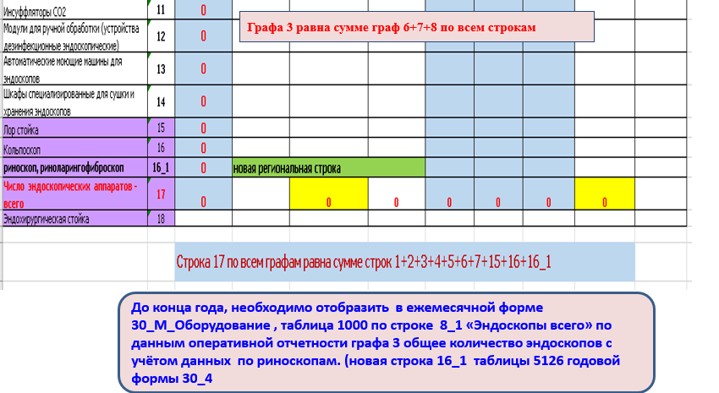
ИЗМЕНЕНИЯ, ВНОСИМЫЕ В ФОРМУ ФЕДЕРАЛЬНОГО
СТАТИСТИЧЕСКОГО НАБЛЮДЕНИЯ № 30_4

Slide 57
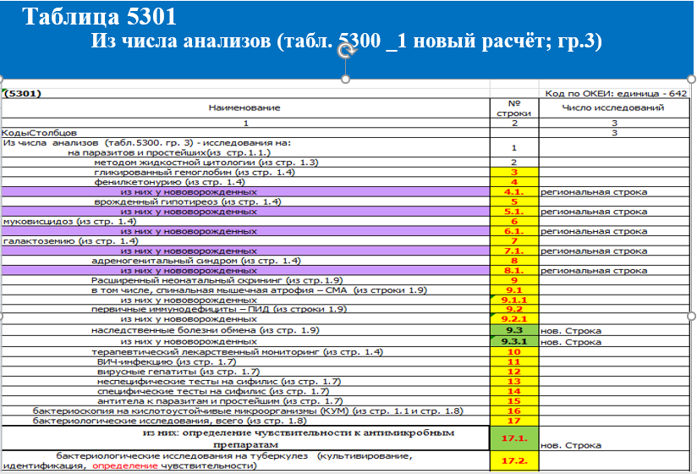
ИЗМЕНЕНИЯ, ВНОСИМЫЕ В ФОРМУ ФЕДЕРАЛЬНОГО
СТАТИСТИЧЕСКОГО НАБЛЮДЕНИЯ № 30_4

Slide 58
ИЗМЕНЕНИЯ, ВНОСИМЫЕ В ФОРМУ ФЕДЕРАЛЬНОГО
СТАТИСТИЧЕСКОГО НАБЛЮДЕНИЯ № 30_4
Изменения в таблице 5301

Slide 59
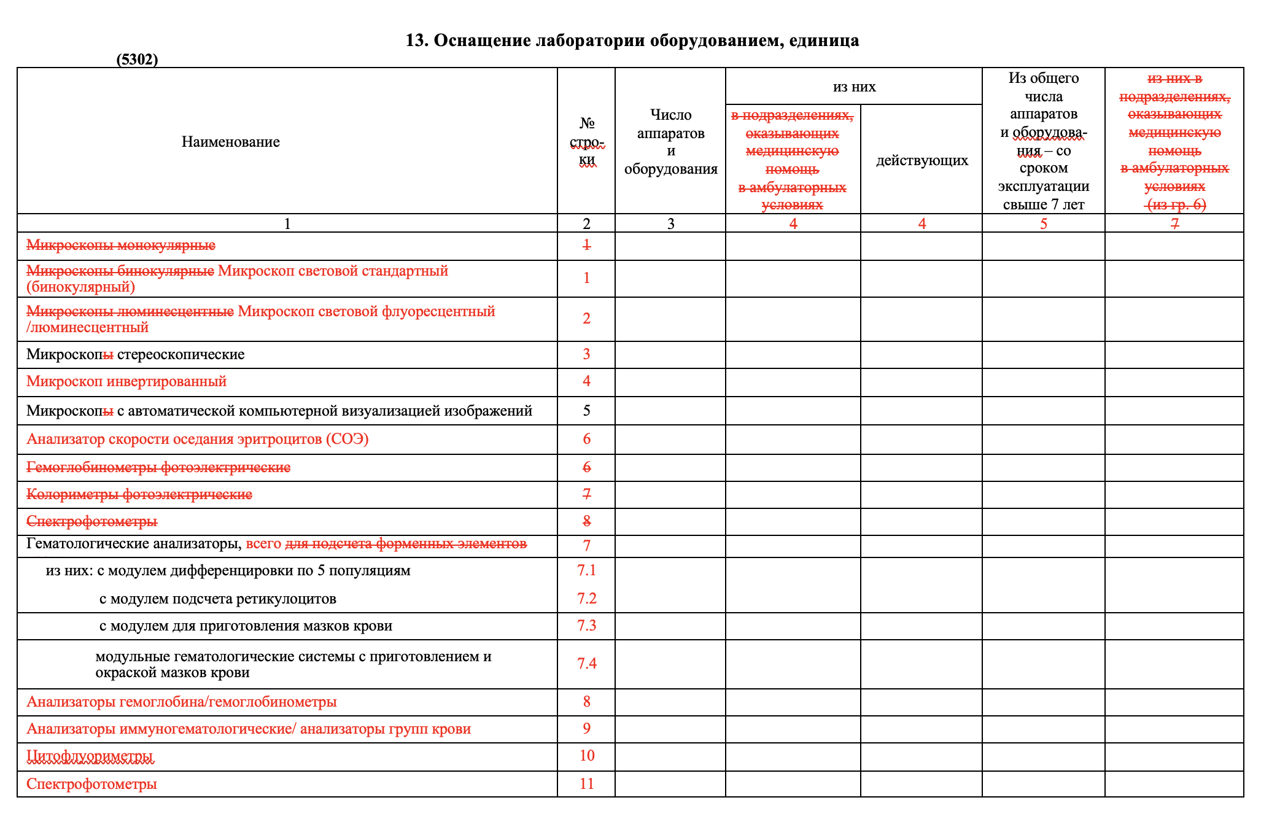
ИЗМЕНЕНИЯ, ВНОСИМЫЕ В ФОРМУ ФЕДЕРАЛЬНОГО
СТАТИСТИЧЕСКОГО НАБЛЮДЕНИЯ № 30_4
Изменения в таблице 5302

Slide 60
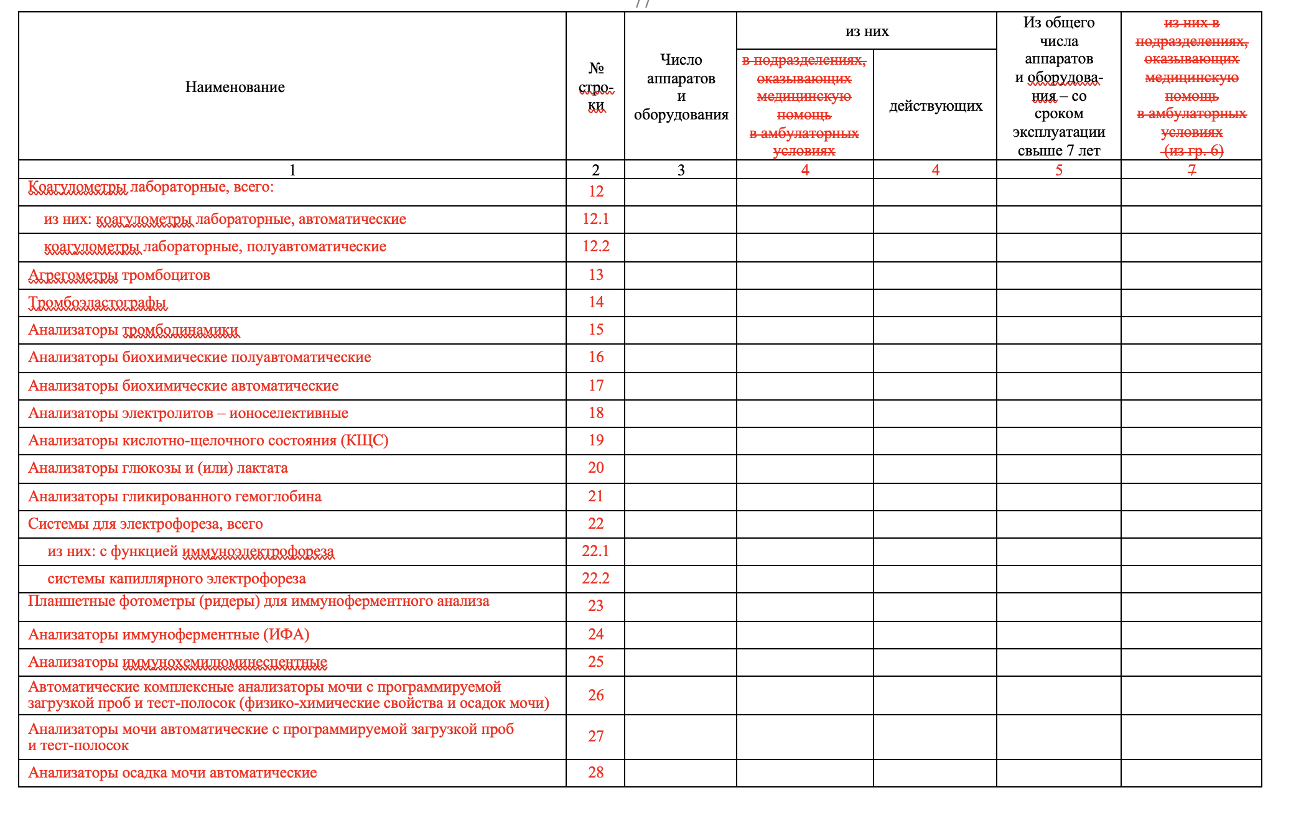
ИЗМЕНЕНИЯ, ВНОСИМЫЕ В ФОРМУ ФЕДЕРАЛЬНОГО
СТАТИСТИЧЕСКОГО НАБЛЮДЕНИЯ № 30_4
Изменения в таблице 5302

Slide 61
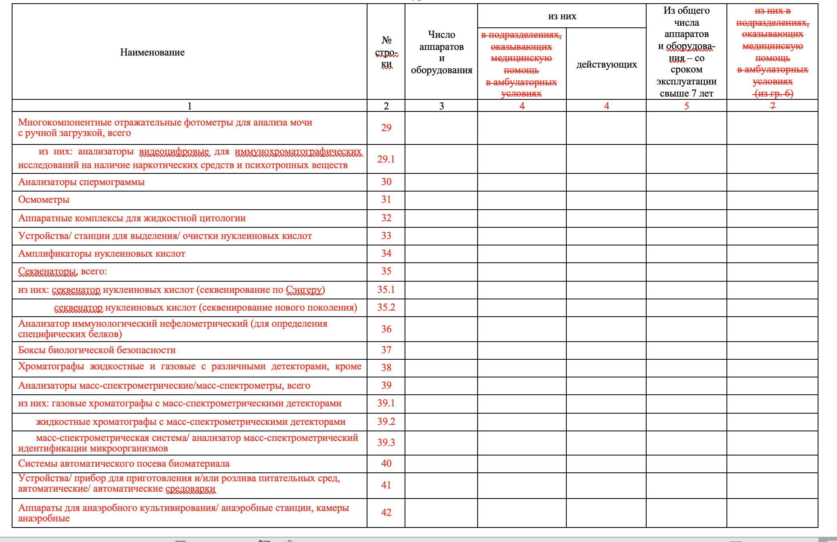
ИЗМЕНЕНИЯ, ВНОСИМЫЕ В ФОРМУ ФЕДЕРАЛЬНОГО
СТАТИСТИЧЕСКОГО НАБЛЮДЕНИЯ № 30_4
Изменения в таблице 5302

Slide 62
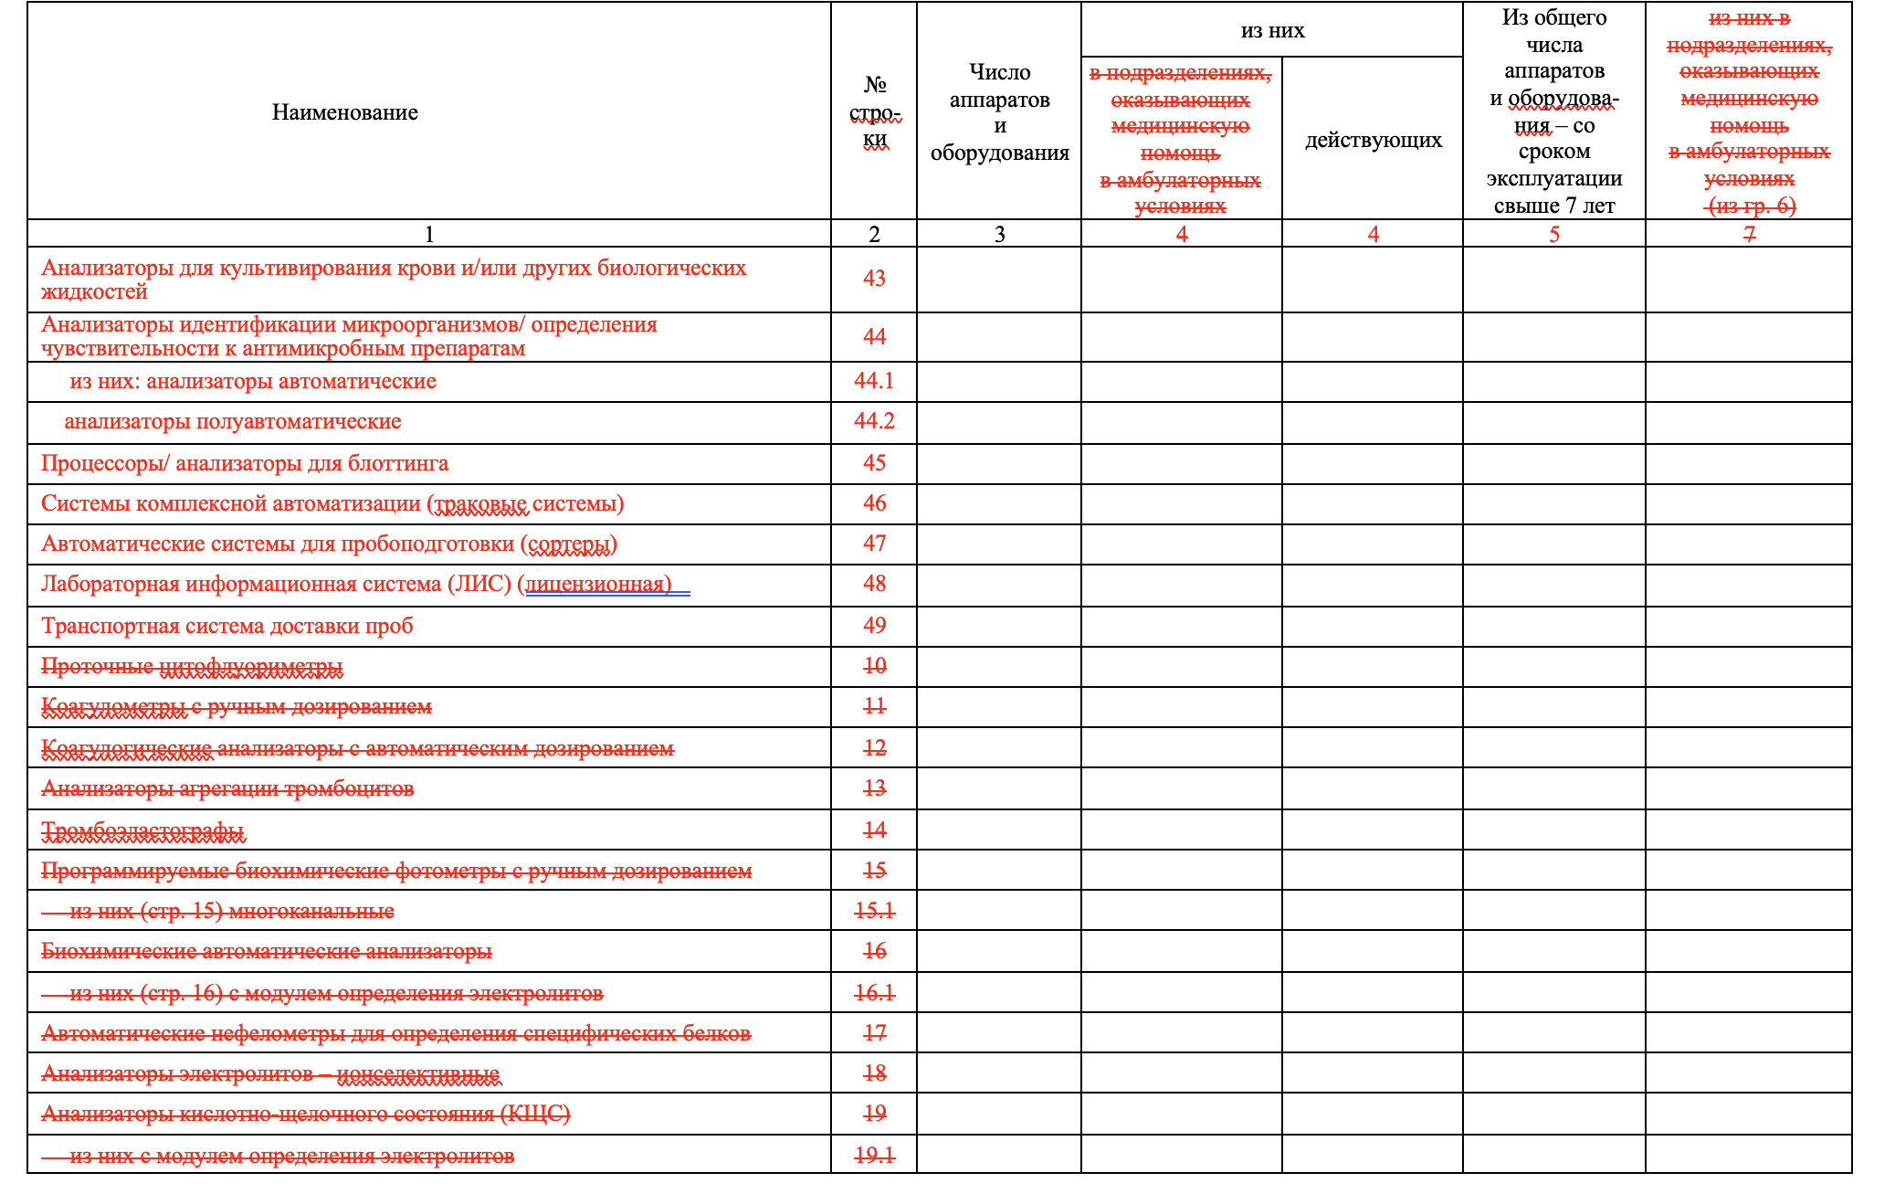
ИЗМЕНЕНИЯ, ВНОСИМЫЕ В ФОРМУ ФЕДЕРАЛЬНОГО
СТАТИСТИЧЕСКОГО НАБЛЮДЕНИЯ № 30_4
Изменения в таблице 5302

Slide 63
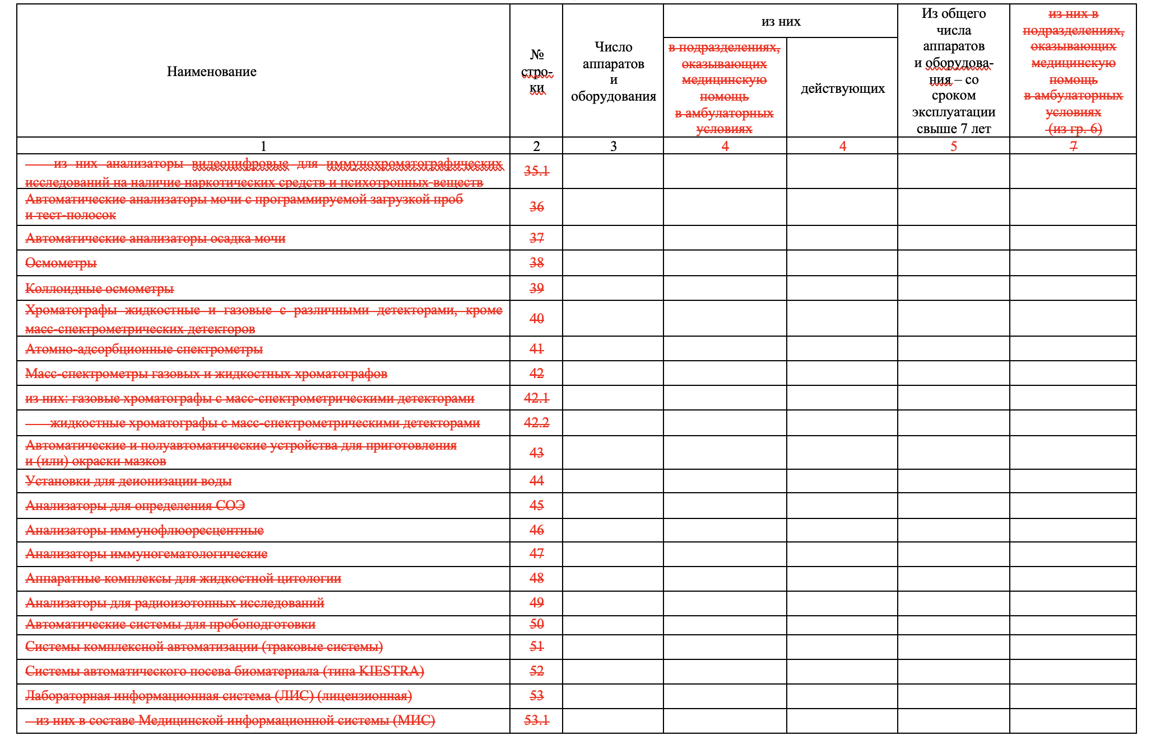
ИЗМЕНЕНИЯ, ВНОСИМЫЕ В ФОРМУ ФЕДЕРАЛЬНОГО
СТАТИСТИЧЕСКОГО НАБЛЮДЕНИЯ № 30_4
Изменения в таблице 5302

Slide 64
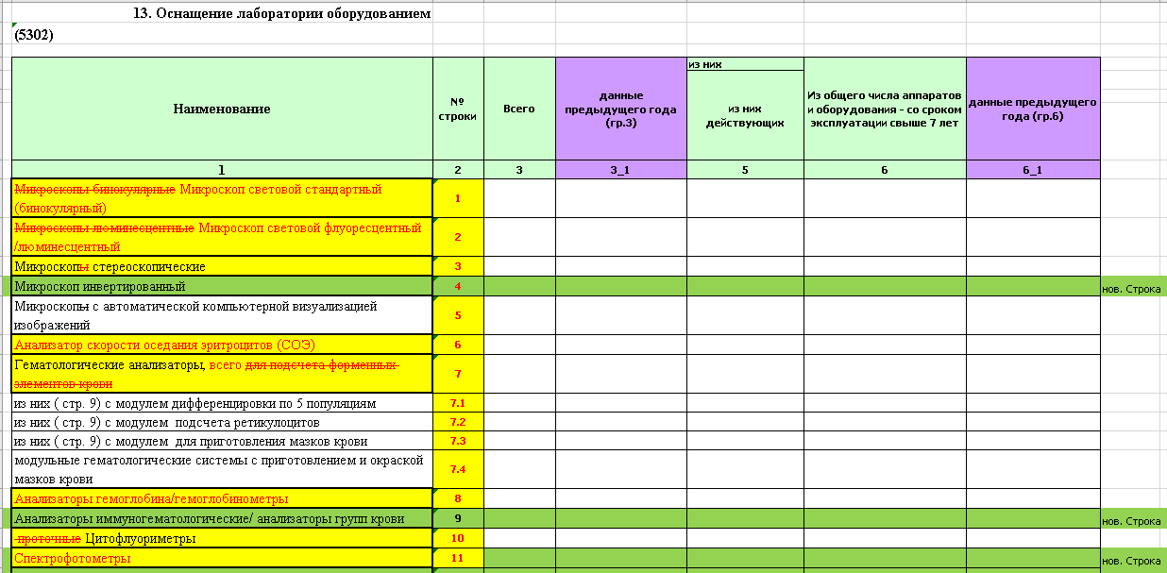
ИЗМЕНЕНИЯ, ВНОСИМЫЕ В ФОРМУ ФЕДЕРАЛЬНОГО
СТАТИСТИЧЕСКОГО НАБЛЮДЕНИЯ № 30_4
Изменения в таблице 5302

Slide 65
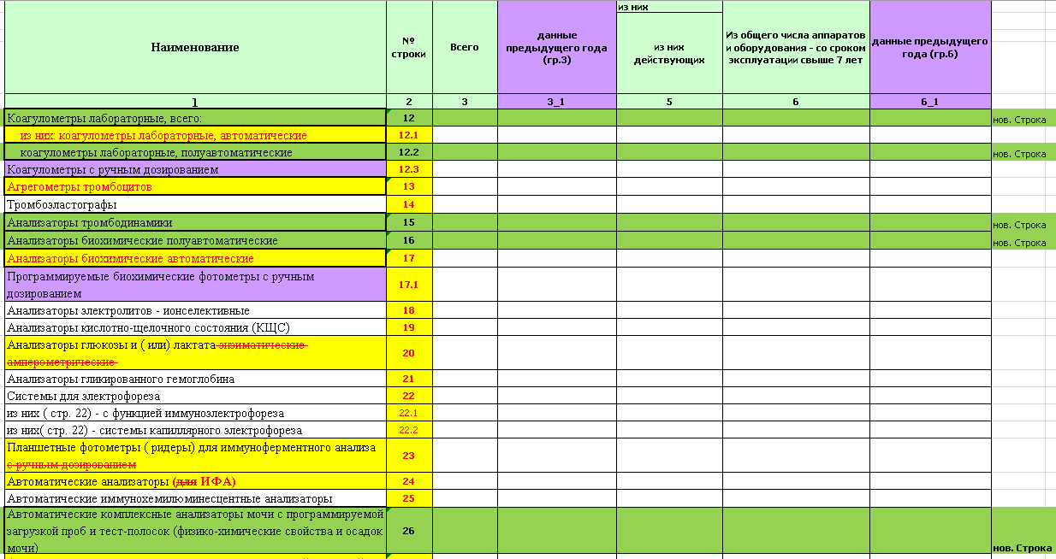
ИЗМЕНЕНИЯ, ВНОСИМЫЕ В ФОРМУ ФЕДЕРАЛЬНОГО
СТАТИСТИЧЕСКОГО НАБЛЮДЕНИЯ № 30_4
Изменения в таблице 5302

Slide 66
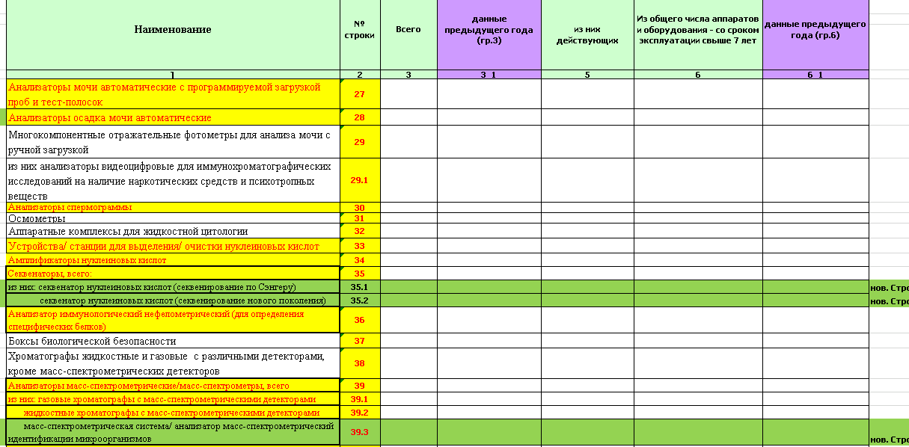
ИЗМЕНЕНИЯ, ВНОСИМЫЕ В ФОРМУ ФЕДЕРАЛЬНОГО
СТАТИСТИЧЕСКОГО НАБЛЮДЕНИЯ № 30_4
Изменения в таблице 5302

Slide 67
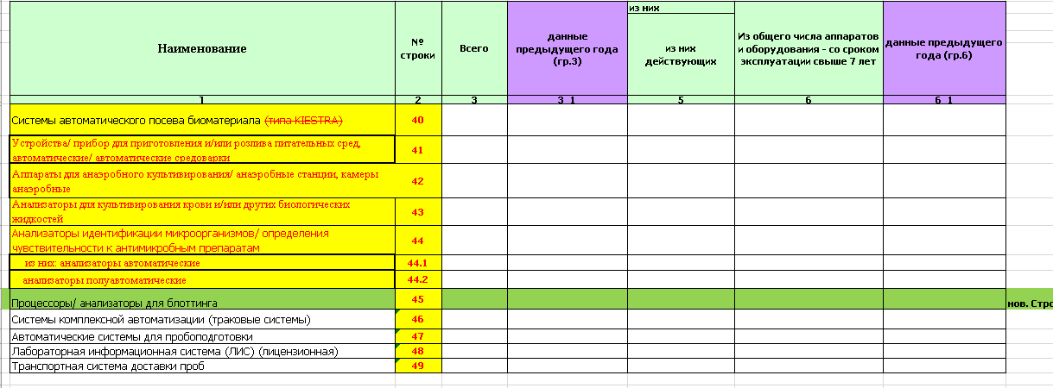
ИЗМЕНЕНИЯ, ВНОСИМЫЕ В ФОРМУ ФЕДЕРАЛЬНОГО
СТАТИСТИЧЕСКОГО НАБЛЮДЕНИЯ № 30_4
Изменения в таблице 5302

Slide 69
ИЗМЕНЕНИЯ, ВНОСИМЫЕ В ФОРМУ ФЕДЕРАЛЬНОГО
СТАТИСТИЧЕСКОГО НАБЛЮДЕНИЯ № 30_4_7000-7006
Изменения в таблице 7004

Slide 70
ИЗМЕНЕНИЯ, ВНОСИМЫЕ В ФОРМУ ФЕДЕРАЛЬНОГО СТАТИСТИЧЕСКОГО НАБЛЮДЕНИЯ № 14
В таблицу 2100 добавлены новые графы(1.4; 4.1)
Пациенты после перенесенного инфаркта или инсульта могут быть направлены в организации медицинской реабилитации либо в санатории.

Slide 71
МЕТОДИКА ОПРЕДЕЛЕНИЯ ВОЗРАСТНЫХ ГРУПП НАСЕЛЕНИЯ (лиц старше трудоспособного возраста) ФЕДЕРАЛЬНАЯ СЛУЖБА ГОСУДАРСТВЕННОЙ СТАТИСТИКИ ПРИКАЗ ОТ 17 ИЮЛЯ 2019 Г. № 409 ОБ УТВЕРЖДЕНИИ МЕТОДИКИ ОПРЕДЕЛЕНИЯ ВОЗРАСТНЫХ ГРУПП НАСЕЛЕНИЯ

Slide 72
ИЗМЕНЕНИЯ, ВНОСИМЫЕ В ФОРМУ ФЕДЕРАЛЬНОГО СТАТИСТИЧЕСКОГО НАБЛЮДЕНИЯ № 14
В таблицу 2000_1 добавлены новые графы(8_0; 17_0; 28_0) «Умерло в первые 24 часа после поступления в стационар» по всем возрастным группам

Slide 73
Таблица 2400
Табл. 2400 стр. 001 гр. 1 ≤ табл. 2000 стр. 16 гр. 8;
гр. 2 ≤ гр. 1
добавлена новая графа 3 (умерло беременных, рожениц и родильниц(при сроке беременности до 22 недель)

Slide 74
Перечень МО Ростовской области оказывающих высокотехнологичную медицинскую помощь в 2024г Только эти учреждения заполняют графы об операциях с применением ВМТ в таблицах: 4000 – графы 7-10, 15-18, 23-26; 4001 – графы 4, ,6,8; 4002 – графу 5.
ФГБУ ВО «РостГМУ» ГБУ РО «РОКБ» ГБУ РО «ОДКБ» ГБУ РО «ОКБ№2» ГБУ РО «ПЦ» ГБУ РО «КВД» ГБУ РО «ГВВ» ГАУ РО «ОКДЦ» ГБУ РО «Онкодиспансер» ГБУ РО «ЦГБ» в г. Азове ГБУ РО «ЦГБ» в г. Батайске ГБУ РО «ГБ№1 им. В.А. Жукова» в г. Волгодонске ГБУ РО «ГБСМП» в г. Волгодонске ГБУ РО «ЦГБ» в г. Каменск-Шахтинском ГБУ РО «ГБСМП» в г. Новочеркасске ГБУ РО «ГКБ№20» в г. Ростове-на-Дону ГБУ РО «ГБСМП» в г. Ростове-на-Дону ГБУ РО «ЦГБ им. Н.А Семашко» в г. Ростове-на-Дону ГБУ РО «КДЦ «Здоровье» в г. Ростове-на-Дону ГБУ РО «ГБ6» в г. Ростове-на-Дону ГБУ РО «ГБСМП» в г. Таганроге ГБУ РО «ГБСМП» в г. Шахты ГБУ РО «ЦРБ» в Белокалитвинском районе ГБУ РО «ЦРБ» в Сальском районе

Slide 75
Благодарю за внимание!
Евгения Николаевна Боюшенко
т. 306-50-71

